Slide 1
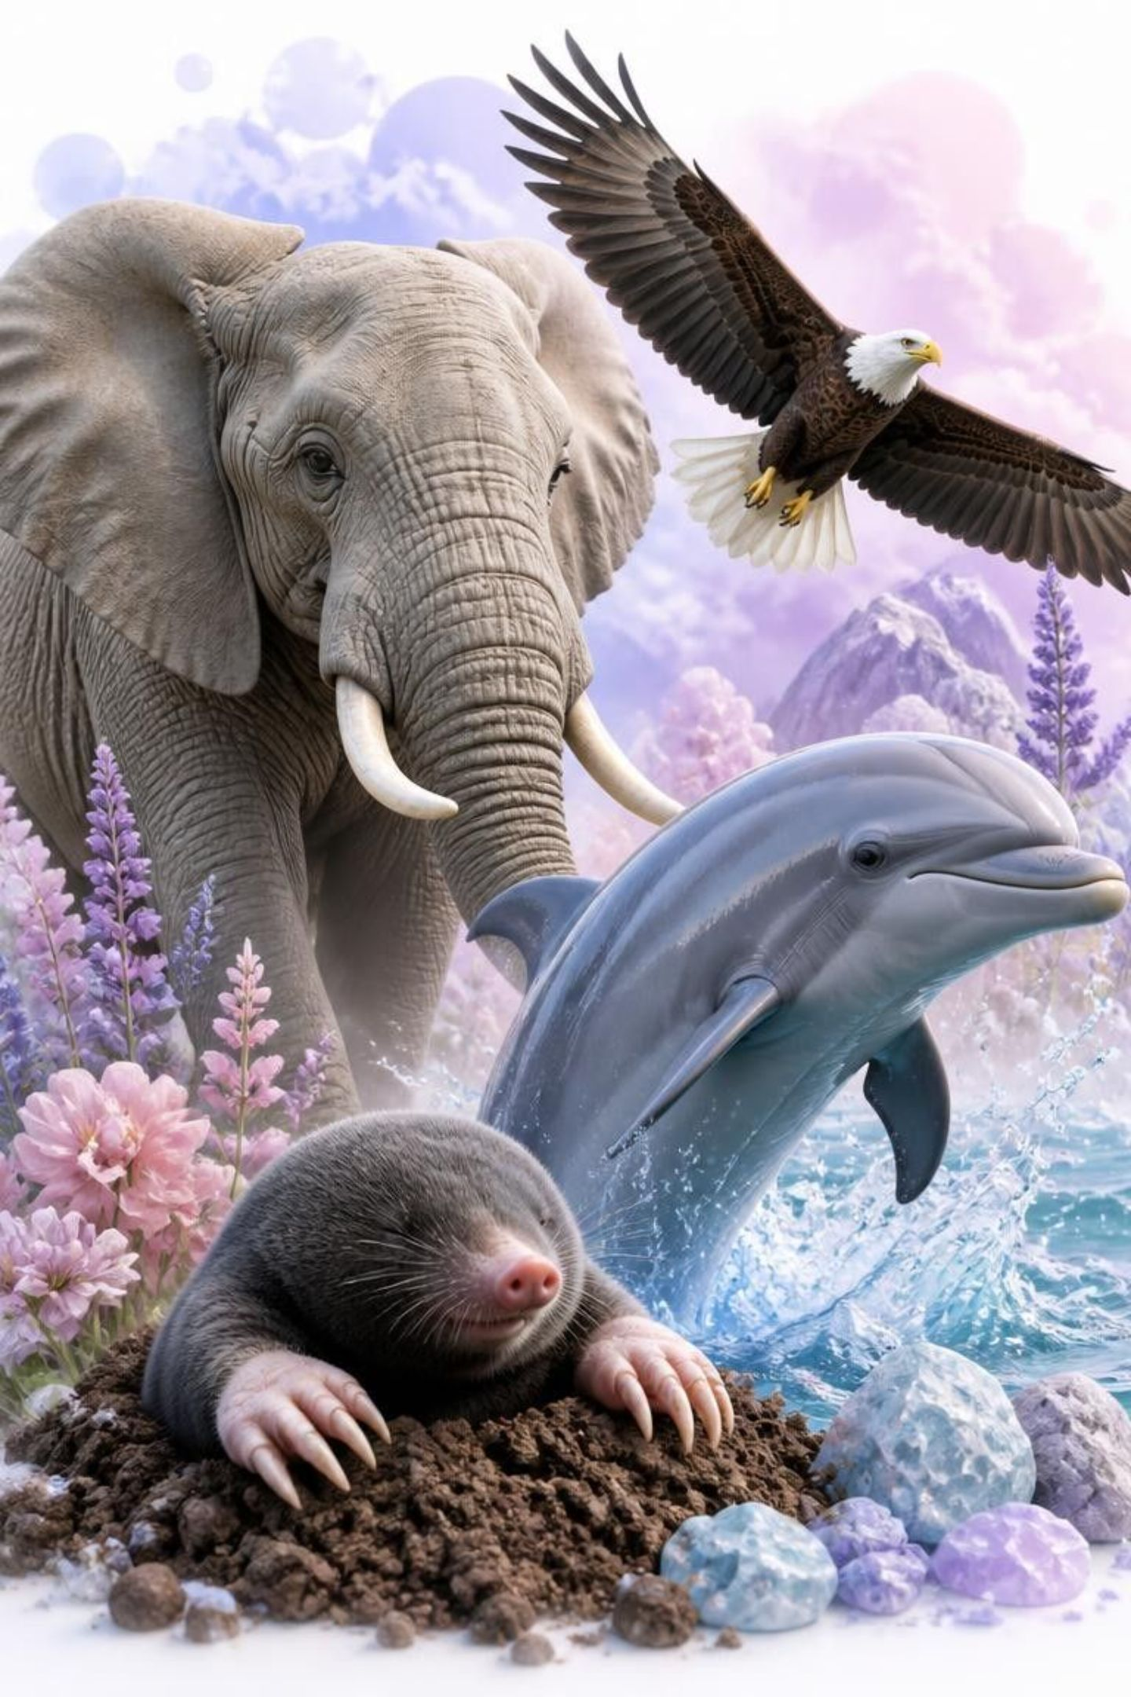
Многообразие животных и среды их обитания
7 КЛАСС · БИОЛОГИЯ

Slide 2
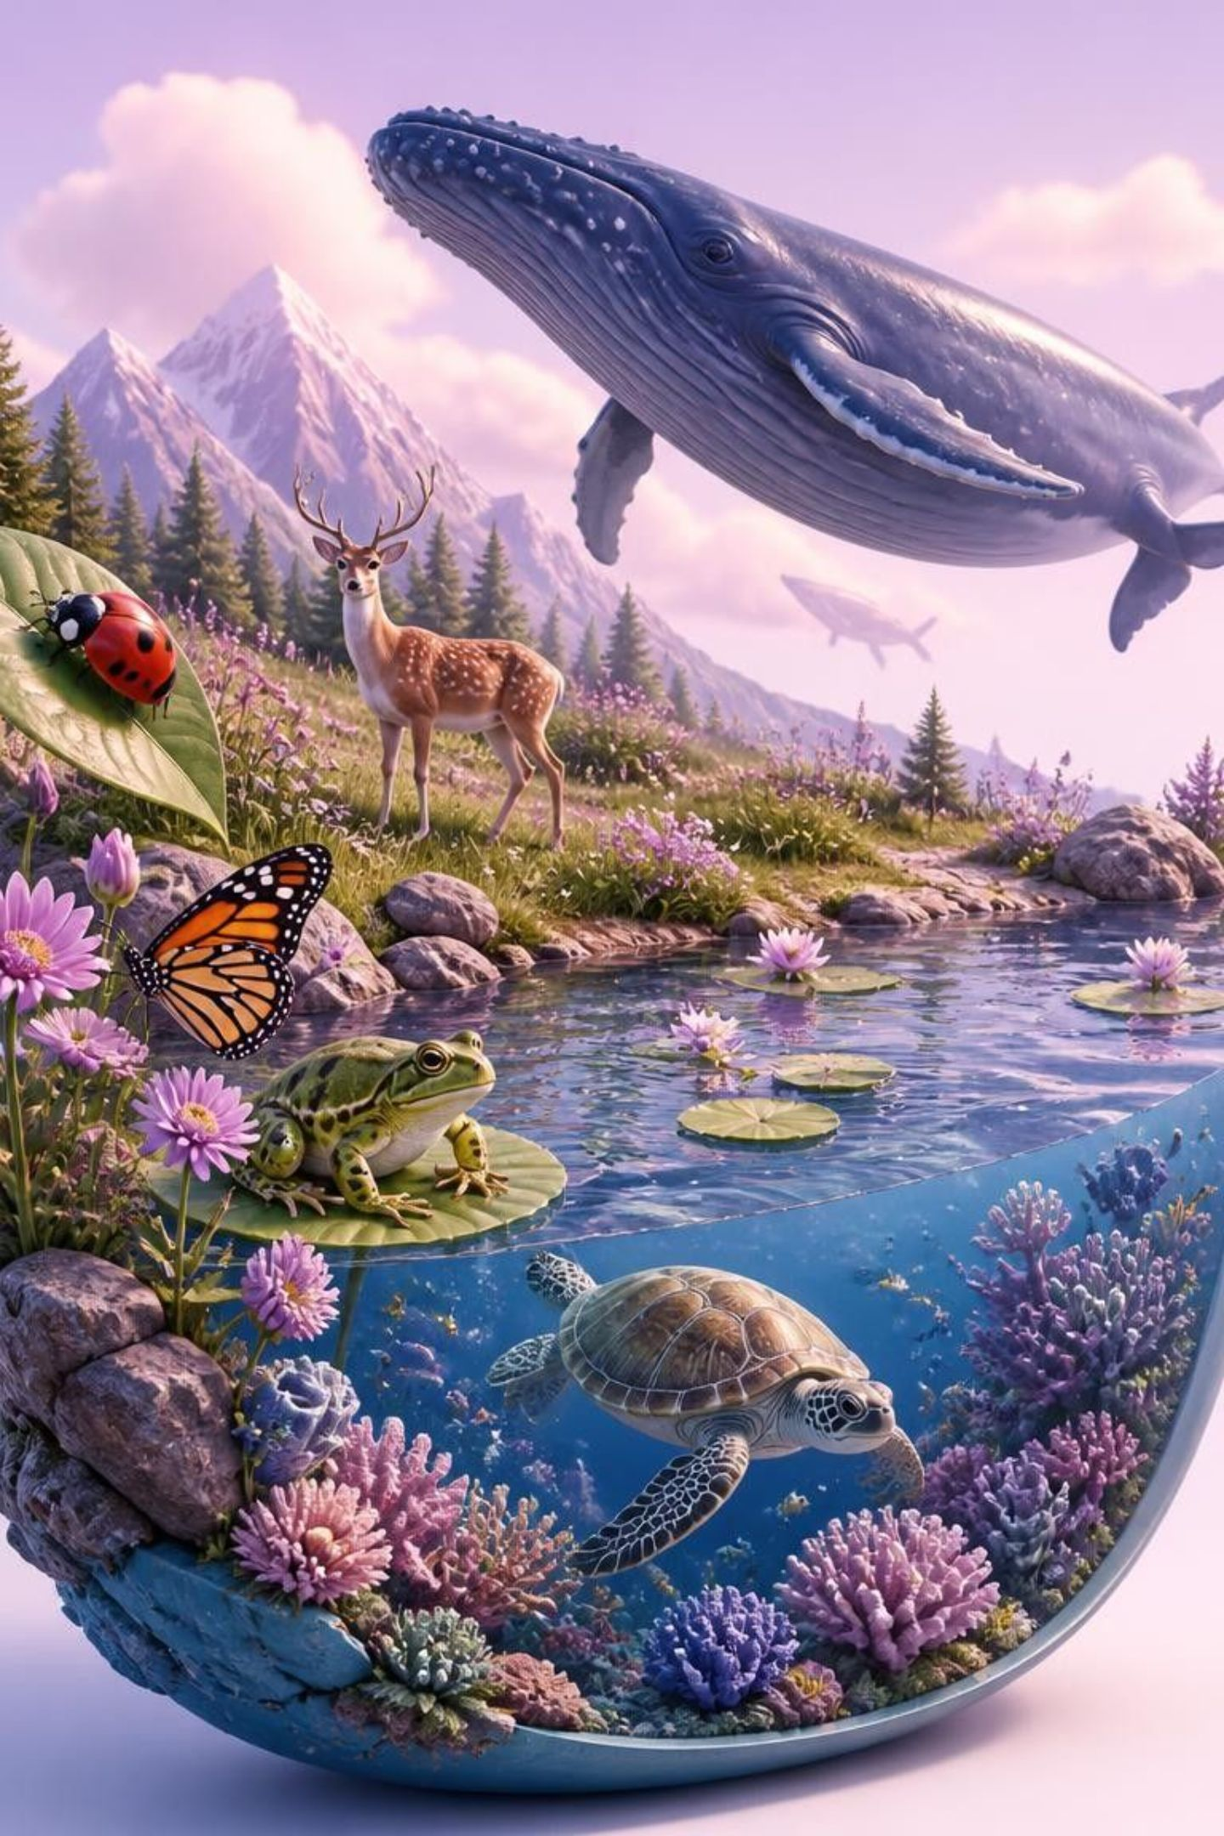
Многообразие животных и среды их обитания
На Земле обитают миллионы видов животных: от микроскопических до гигантских. Все они удивительно приспособлены к условиям, в которых живут. Давайте изучим эти условия!

Slide 3
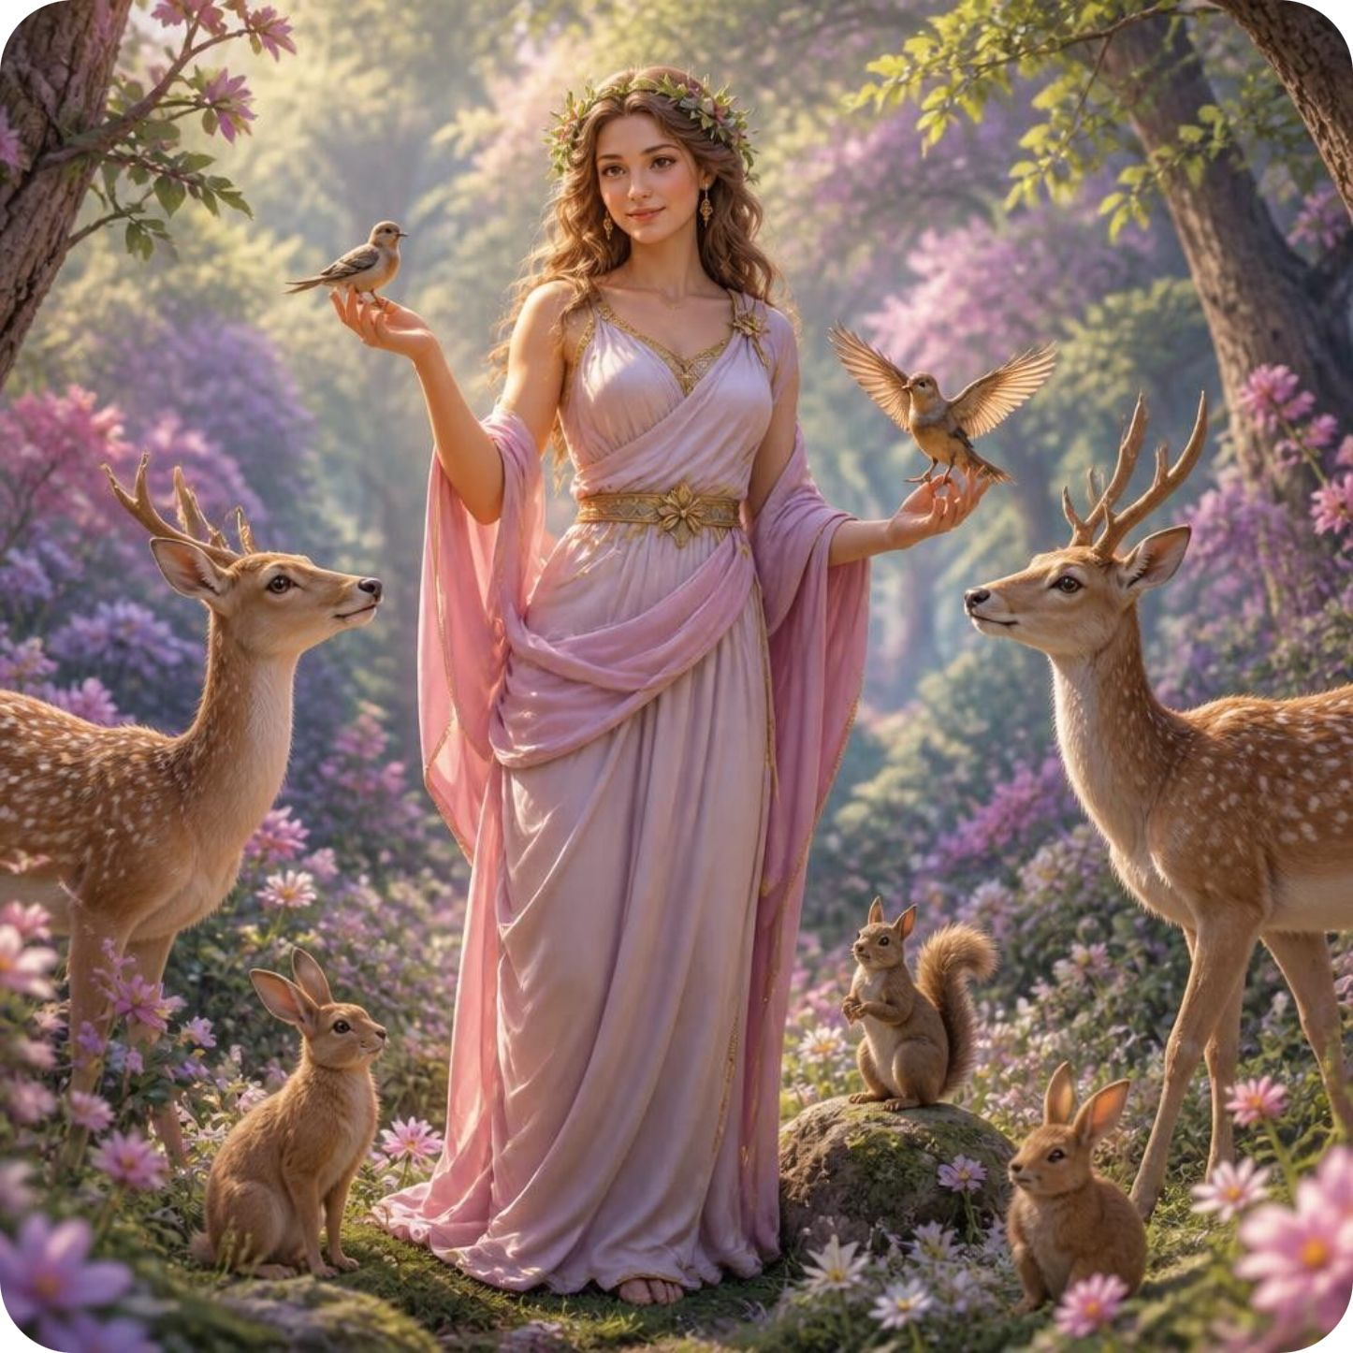
Что такое фауна?
Слово «фауна» обозначает исторически сложившуюся совокупность видов животных, обитающих на определенной территории. Происходит от имени древнеримской богини лесов и полей.
Фауна — это живой портрет каждого уголка нашей планеты.

Slide 4
Четыре среды обитания
Животные освоили все уголки нашей планеты. Ученые выделяют четыре основные среды обитания:
🌊 Водная
🌿 Наземно-воздушная
Реки, моря, океаны и озёра
Леса, степи, горы и воздух
🌱 Почвенная
🦠 Организменная
Толща земли и подземные ходы
Внутри других живых существ

Slide 5
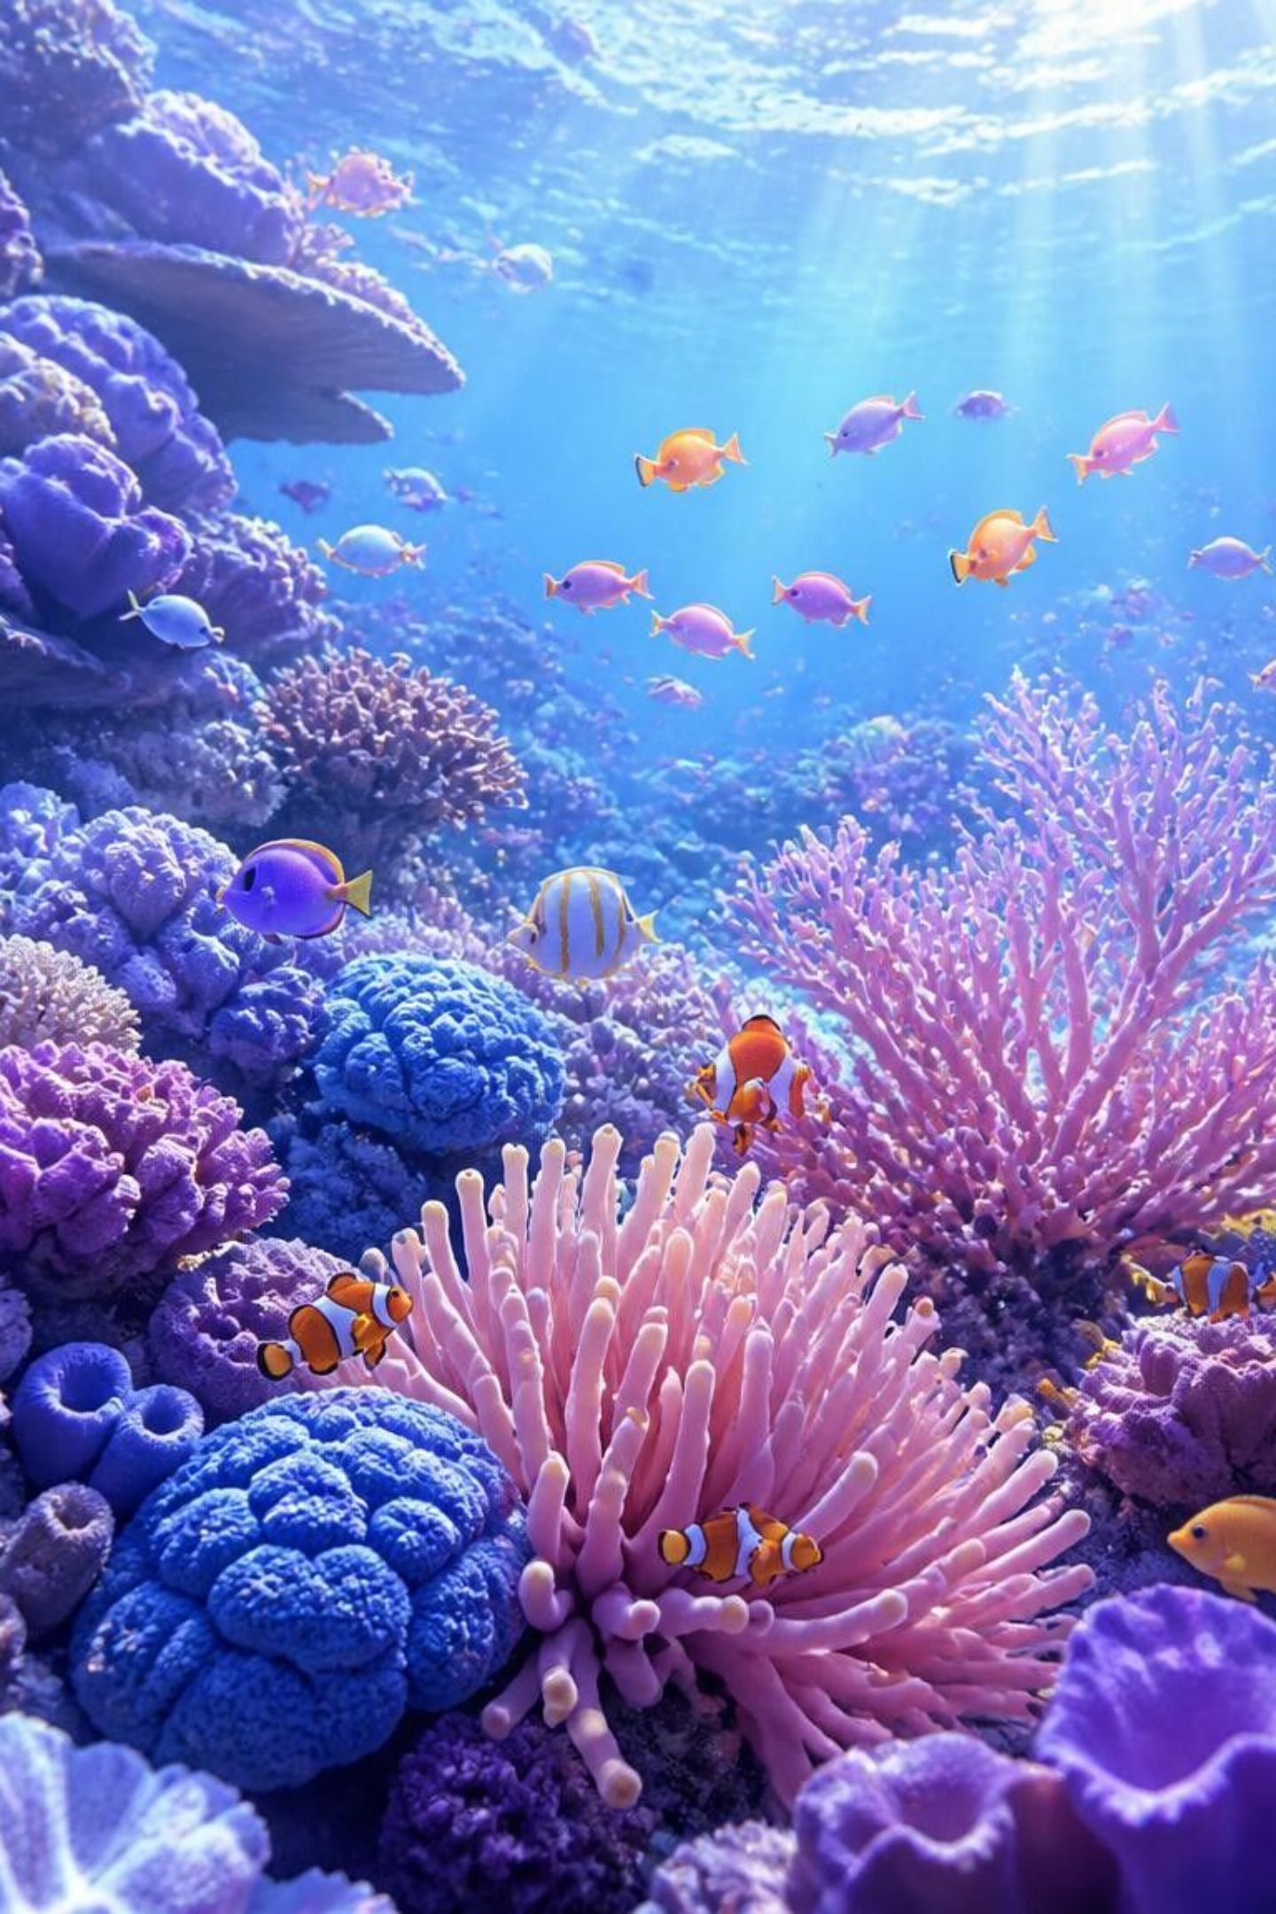
Водная среда
Это самая древняя среда обитания. Она отличается высокой плотностью, сильными перепадами давления, недостатком кислорода и света на больших глубинах.

Slide 6
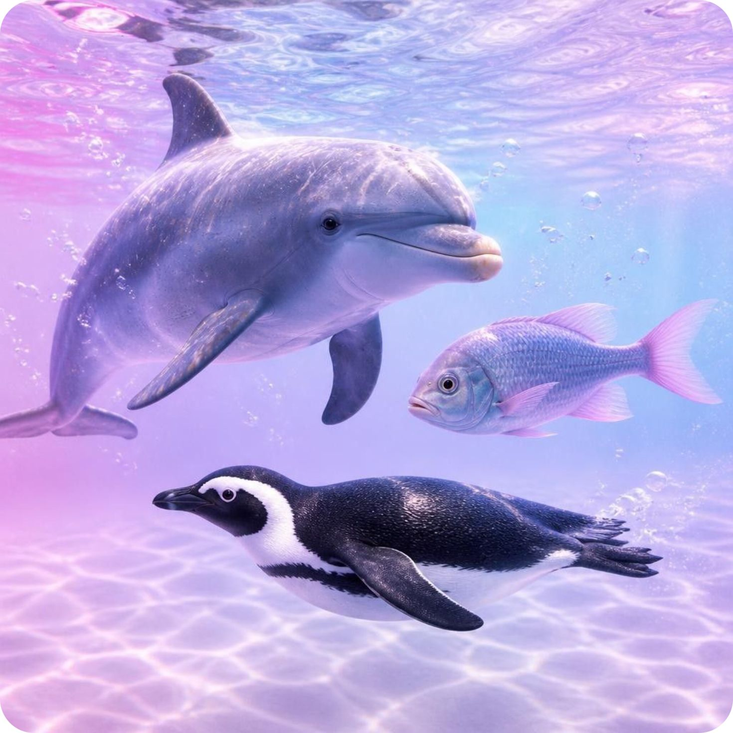
Приспособления к водной среде
Ключевые адаптации
1
Обтекаемая форма тела
Как торпеда — для быстрого движения в воде
2
Жабры
Для дыхания растворённым в воде кислородом
3
Ласты, плавники, перепонки
Для эффективного передвижения (рыбы, дельфины, пингвины)

Slide 7
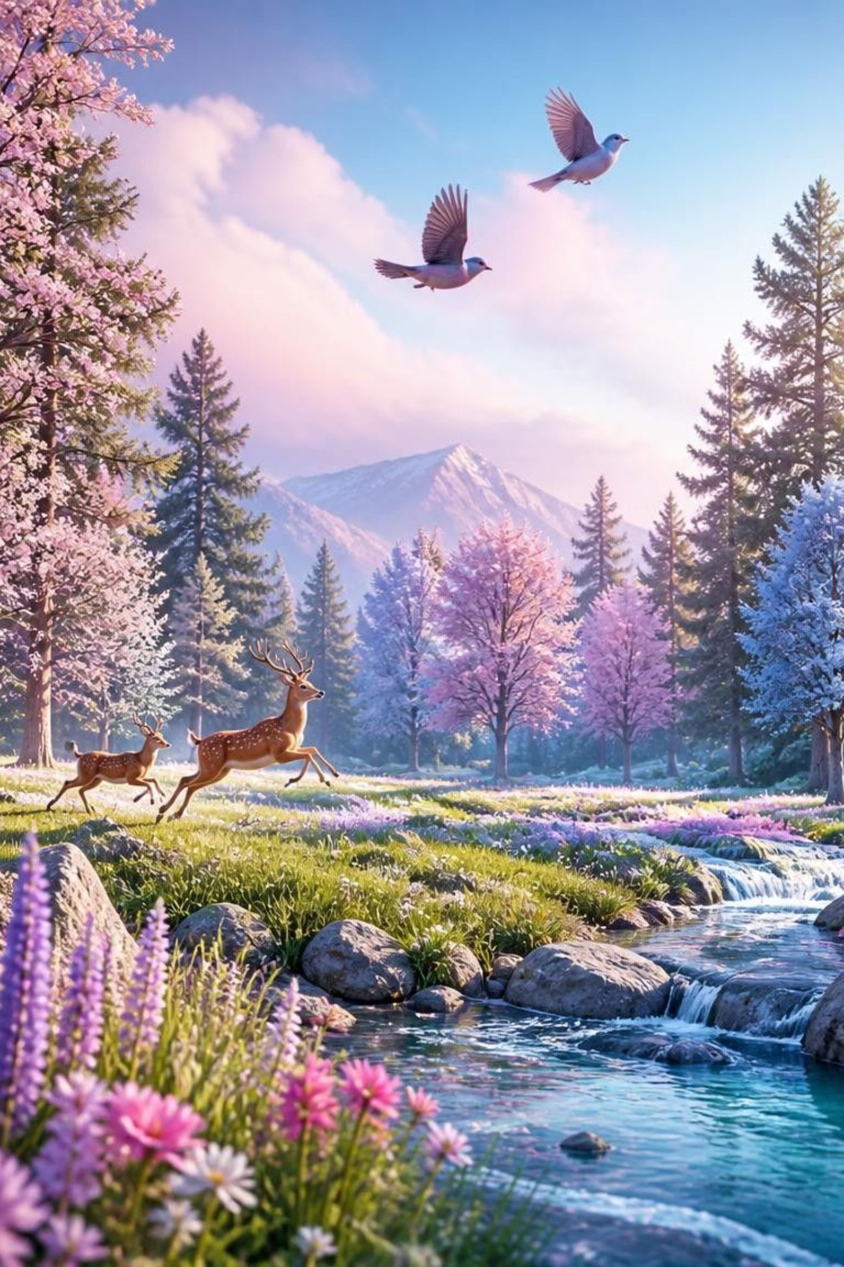
Наземно-воздушная среда
Здесь много кислорода и света, но часто меняется температура и влажность. Это самая разнообразная среда, где животные должны спасаться от жары, холода и засухи.

Slide 8
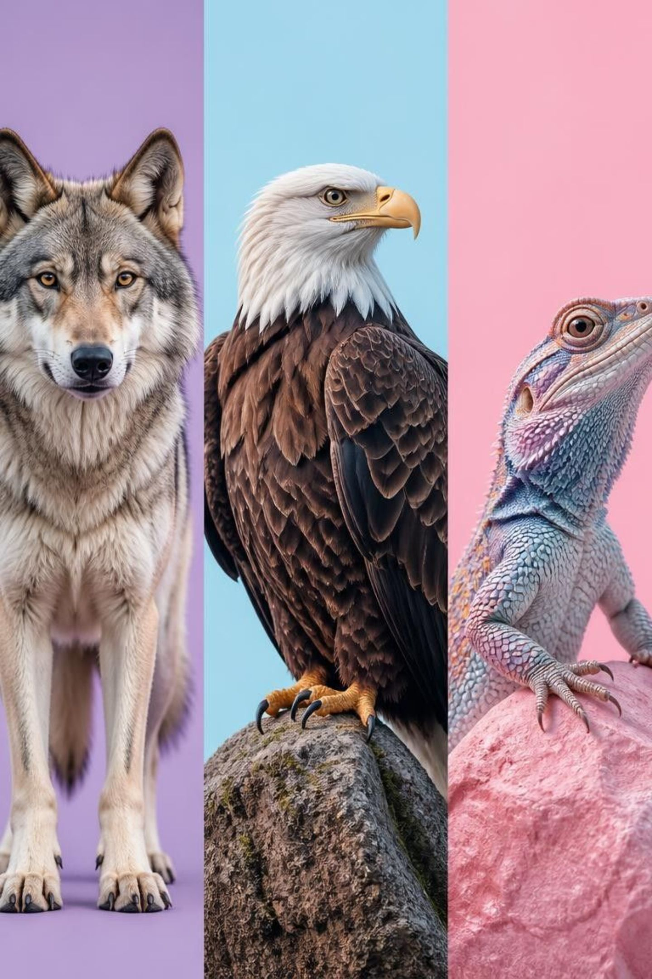



Приспособления к наземно-воздушной среде
Прочный скелет
Обеспечивает опору тела в условиях земного притяжения
Лёгкие
Для дыхания кислородом воздуха
Покровы тела
Шерсть, перья или чешуя защищают от перепадов температур

Slide 9
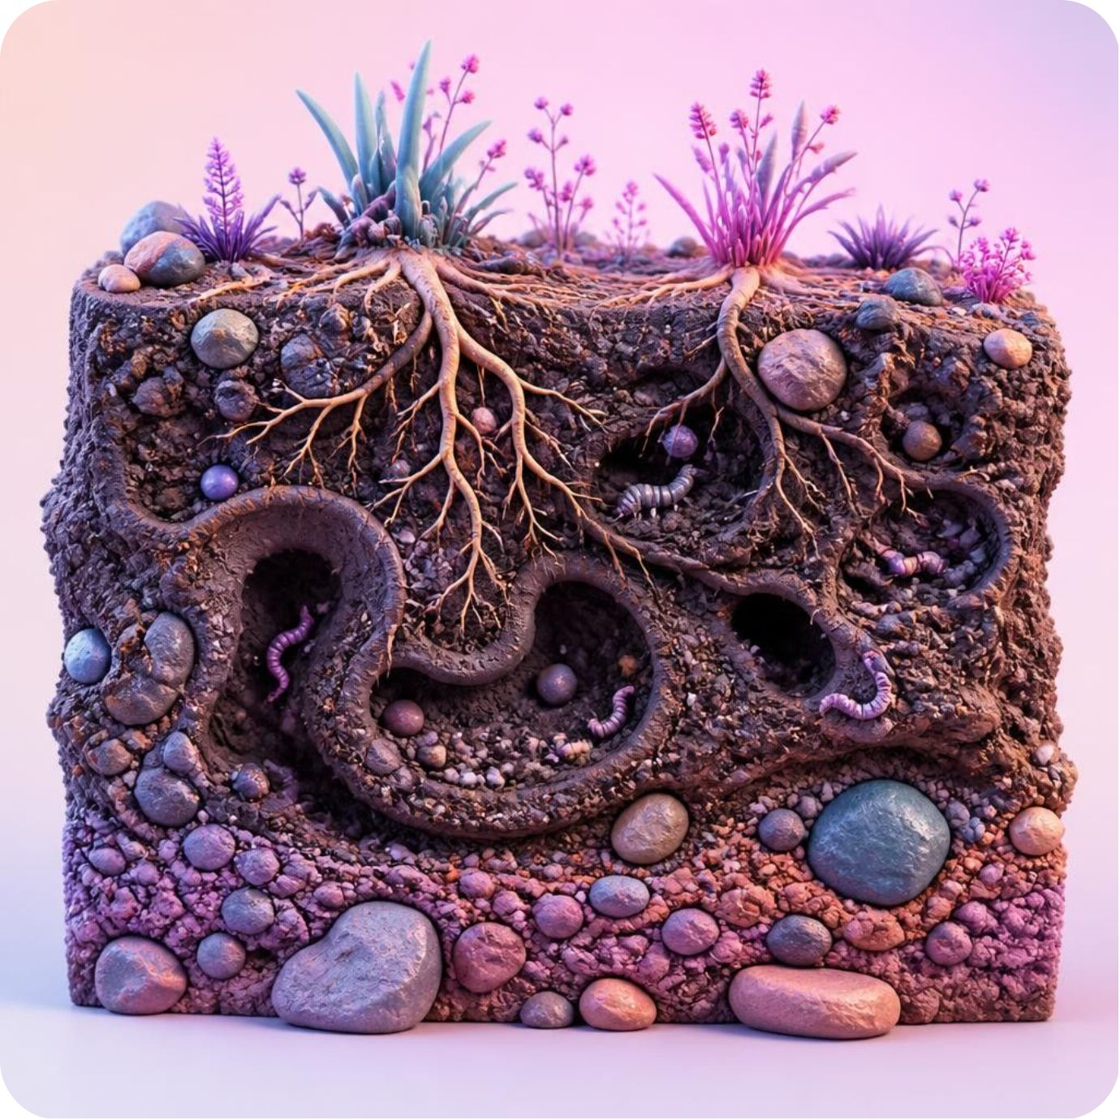



Почвенная среда
Почва — очень плотная среда. Здесь всегда темно, мало кислорода, но зато нет резких колебаний температуры, как на поверхности.
🌑 Темнота
Полное отсутствие света
💨 Мало кислорода
Ограниченный газообмен
🌡️ Стабильная температура
Нет резких перепадов

Slide 10

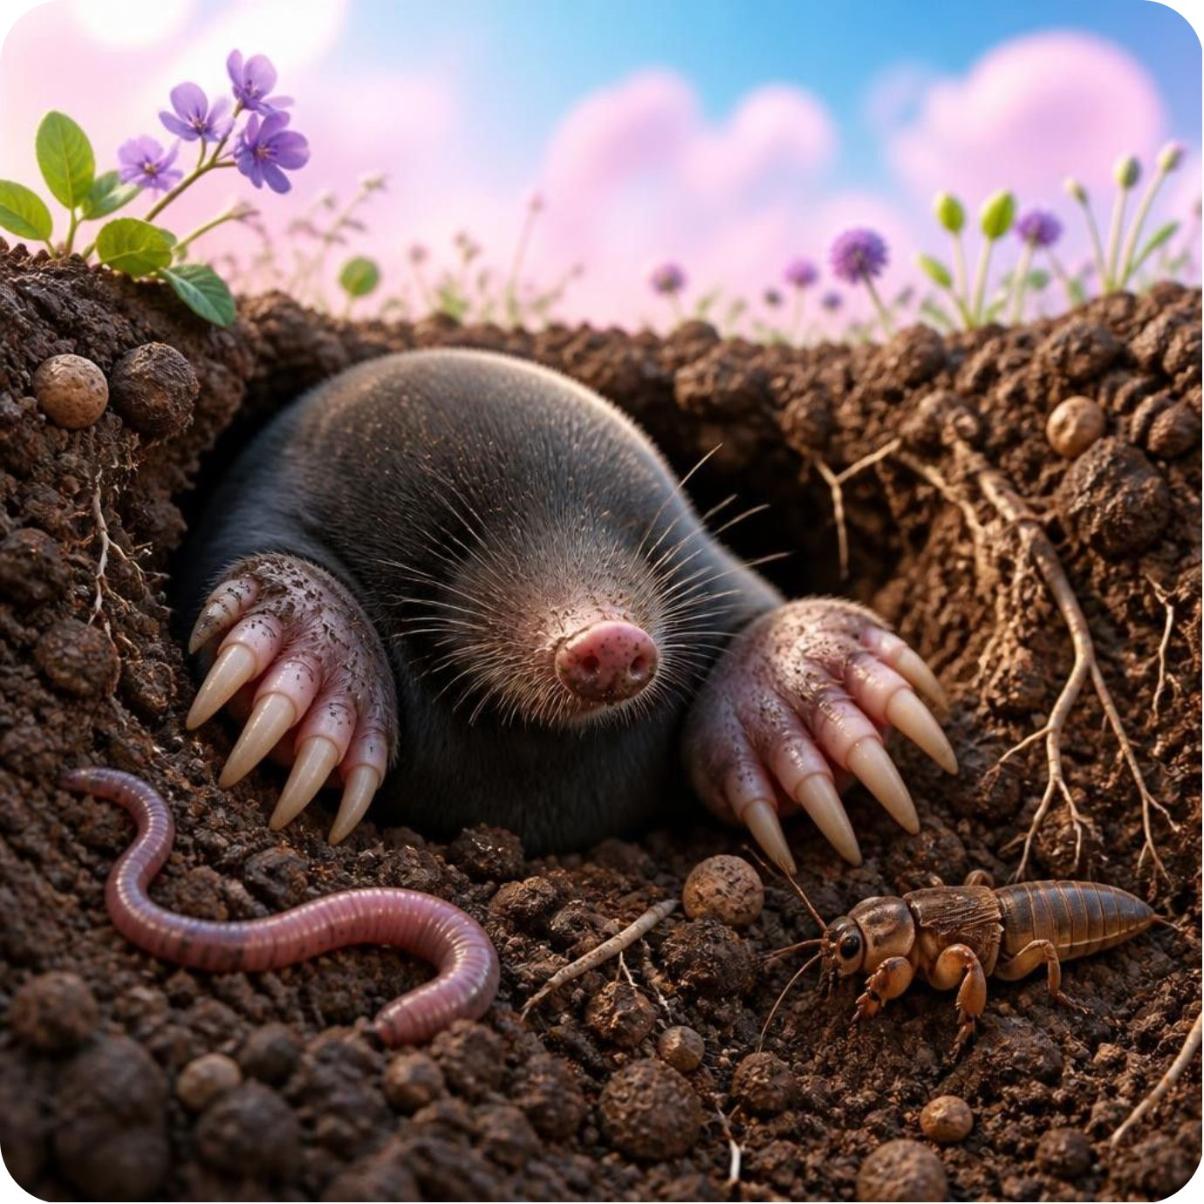



Приспособления к жизни в почве
Компактное тело
Удобно для движения в узких ходах
Нет глаз
Зрение бесполезно в темноте
Обоняние и осязание
Отлично развиты для ориентации
Мощные передние лапы
Роющего типа (крот, медведка)

Slide 11
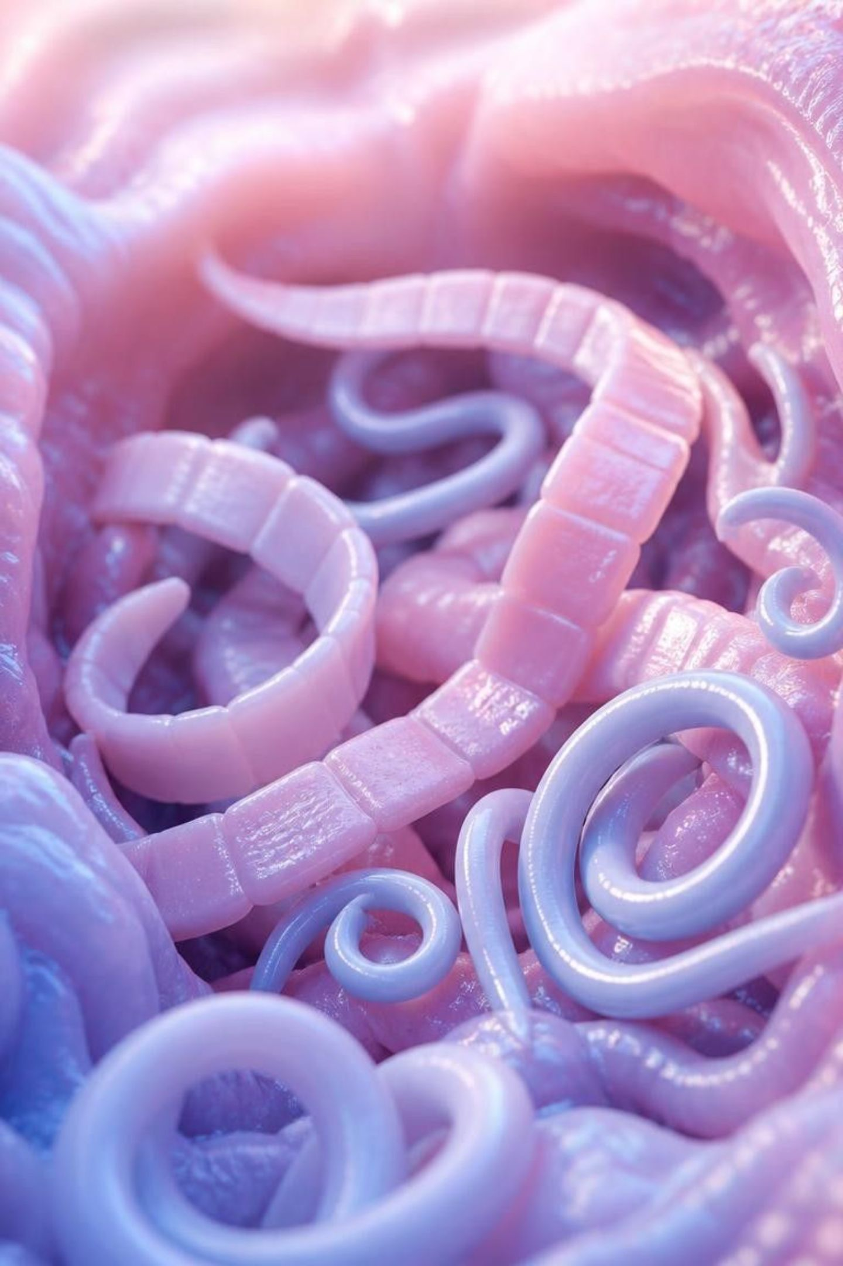

Организменная среда
Некоторые животные поселились внутри других живых существ. Это паразиты, которые получают готовую пищу и защиту за счет своего хозяина.
Паразиты — это животные, живущие за счёт другого организма (хозяина), нанося ему вред.

Slide 12




Приспособления паразитов
Нет органов зрения
Нет органов движения
Исчезают за ненадобностью в темноте хозяина
Передвигаться внутри хозяина не нужно
Присоски и крючки
Огромная плодовитость
Для надёжного удержания внутри хозяина
Тысячи яиц для выживания вида

Slide 13
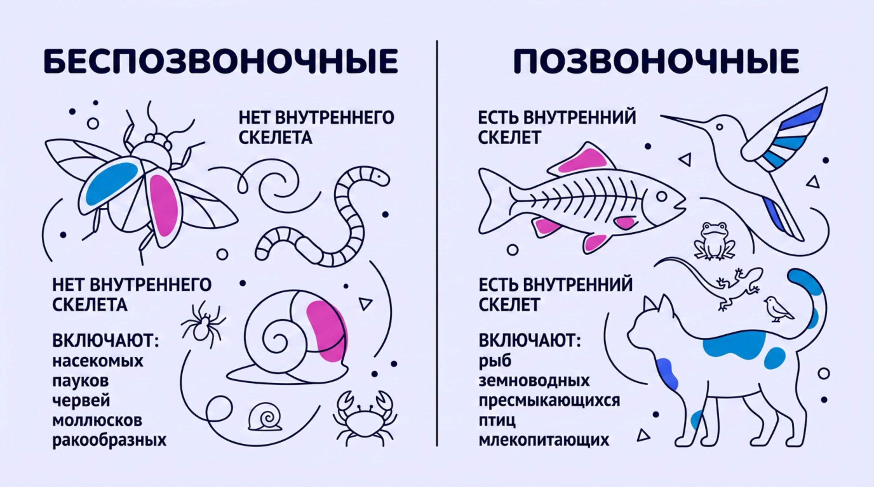
Классификация животных
Царство Животные делится на две огромные группы: Беспозвоночные (нет внутреннего скелета) и Позвоночные (есть внутренний костный или хрящевой скелет).

Slide 14





Беспозвоночные животные
Это самая многочисленная группа на Земле. К ним относятся насекомые, пауки, черви, моллюски (улитки, осьминоги) и ракообразные.
Насекомые
Пауки
Черви
Моллюски
Ракообразные

Slide 15
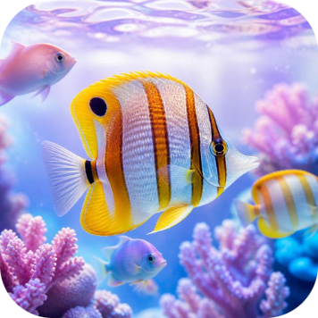
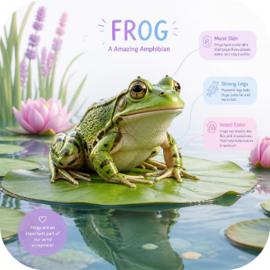
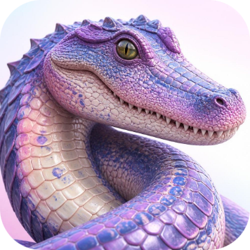

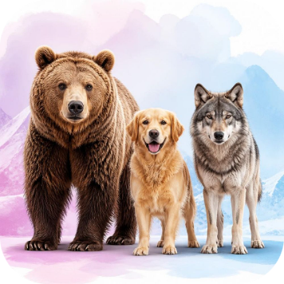
Позвоночные животные
Эта группа включает самых развитых животных: рыб, земноводных (лягушки), пресмыкающихся (крокодилы, змеи), птиц и млекопитающих (собаки, медведи, человек).
Рыбы
Земноводные
Пресмыкающиеся
Птицы
Водные позвоночные с жабрами и плавниками
Лягушки, тритоны — живут в воде и на суше
Крокодилы, змеи — покрыты чешуёй
Покрыты перьями, большинство умеют летать
Млекопитающие
Собаки, медведи, человек — кормят детёнышей молоком

Slide 16
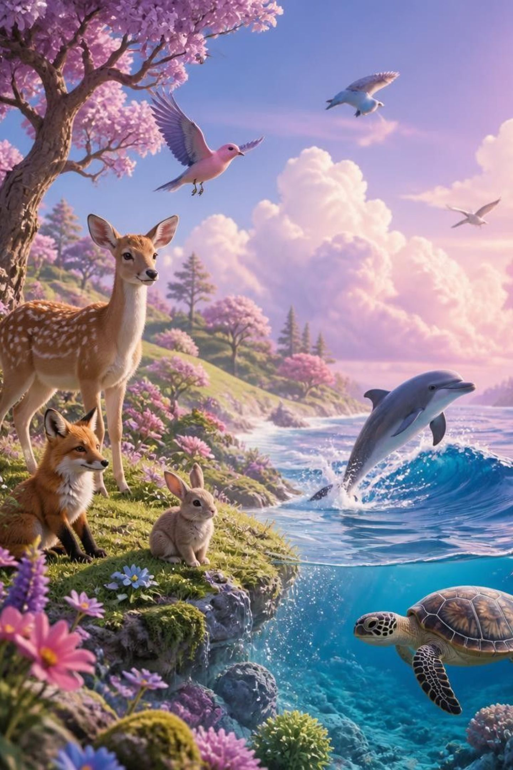
Заключение
🏠 Идеальный «дом»
🔬 Строение и среда
Каждое животное идеально подходит для своего «дома».
Строение тела всегда зависит от среды обитания.
🌿 Берегите природу
Берегите природу и всех её удивительных обитателей!

